Slide 1
Plagiarism detection
R
資訊三甲
10627149
許峯僑

Slide 2
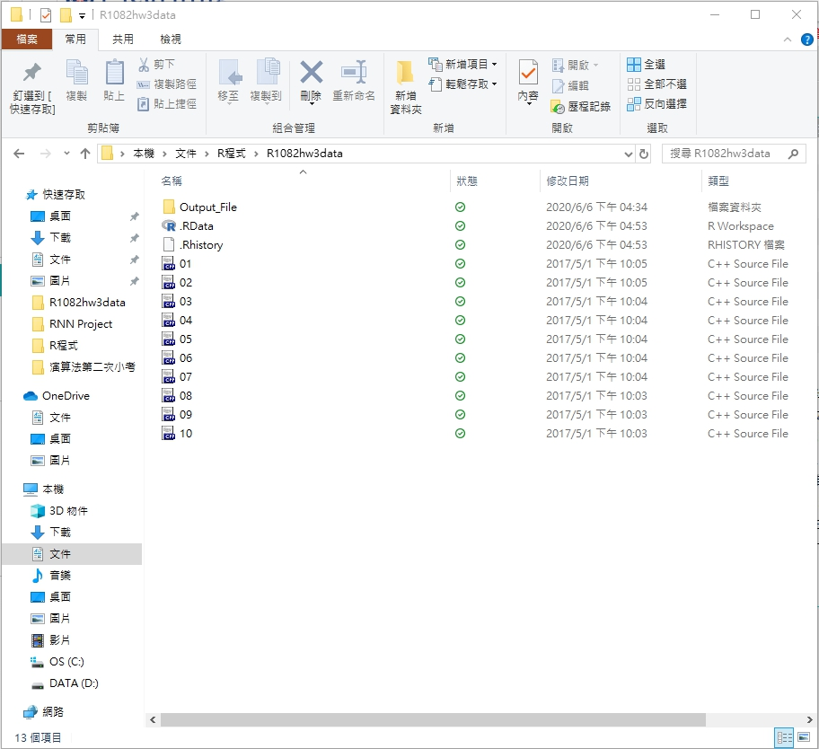
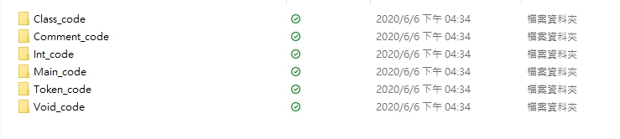
新增一個資料夾存放R程式切開的檔案
Output_File內包含6個資料夾

Slide 3
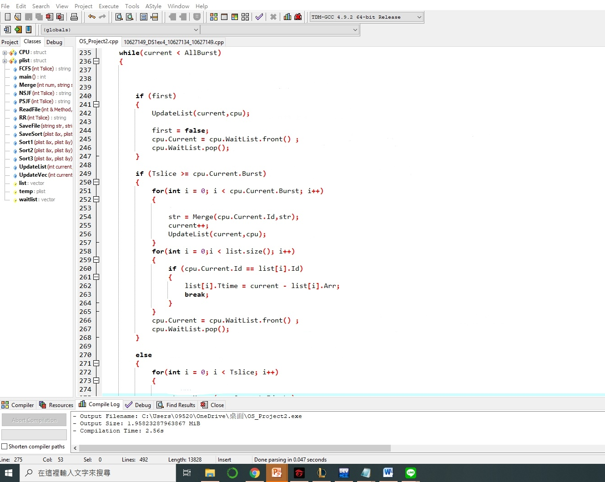
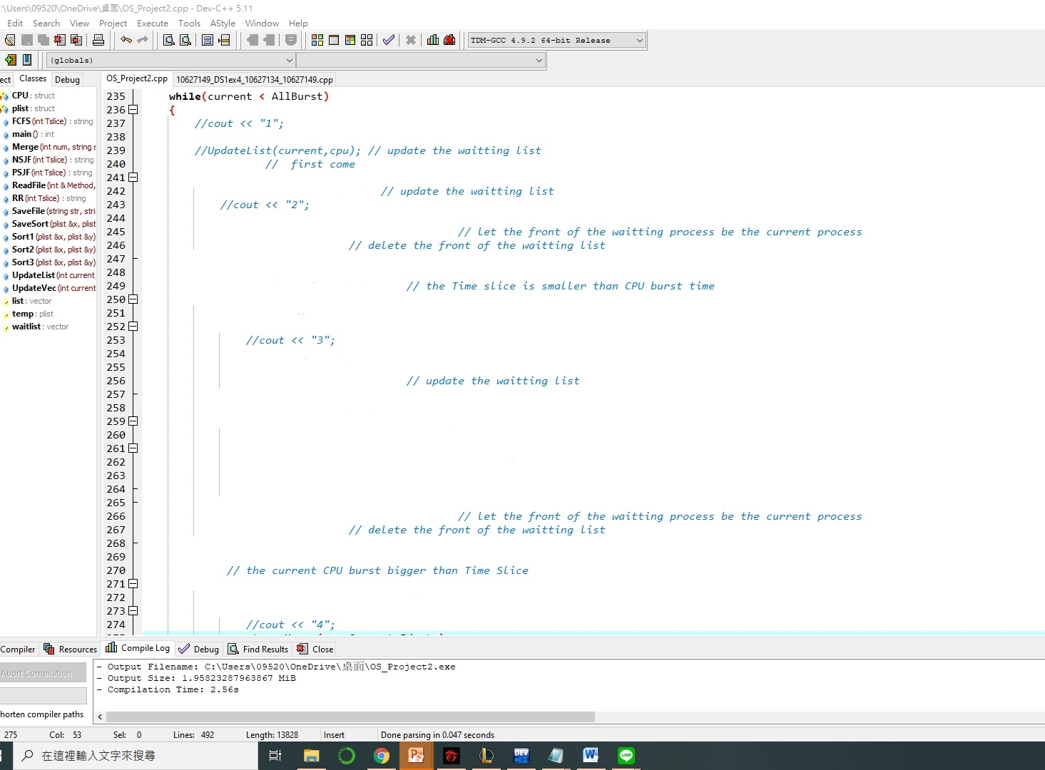
主要程式
圳
註解程式

Slide 4
主要程式
將刪去註解程式後的主要程式
以四種方式進行切割
分別切割出4個不同的資料夾
Class_code
Int_code
Token_code
Void_code

Slide 5
將註解部分儲存在一個資料夾中
當程式判斷疑似抄襲時
查看是否註解相同
註解程式

Slide 6
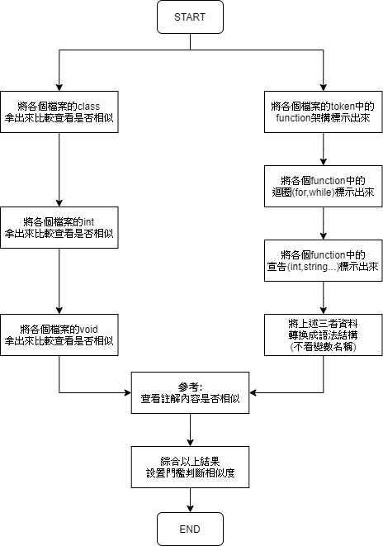
流程圖

